Slide 1
Tuần 27
Bài 57: Phép trừ dạng 17 - 2 – Tiết 2
TOÁN 1

Slide 2







2. Tính:
15 – 2
16 – 3
14 – 1
13 – 3
16 – 5
17 – 6
18 – 4
19 – 8

Slide 3
2. Tính:
15 – 2
16 – 3
= 13
14 – 1
13 – 3
= 13
= 13
= 10

Slide 4
2. Tính:
16 – 5
17 – 6
= 11
18 – 4
19 – 8
= 14
= 11
= 11

Slide 5
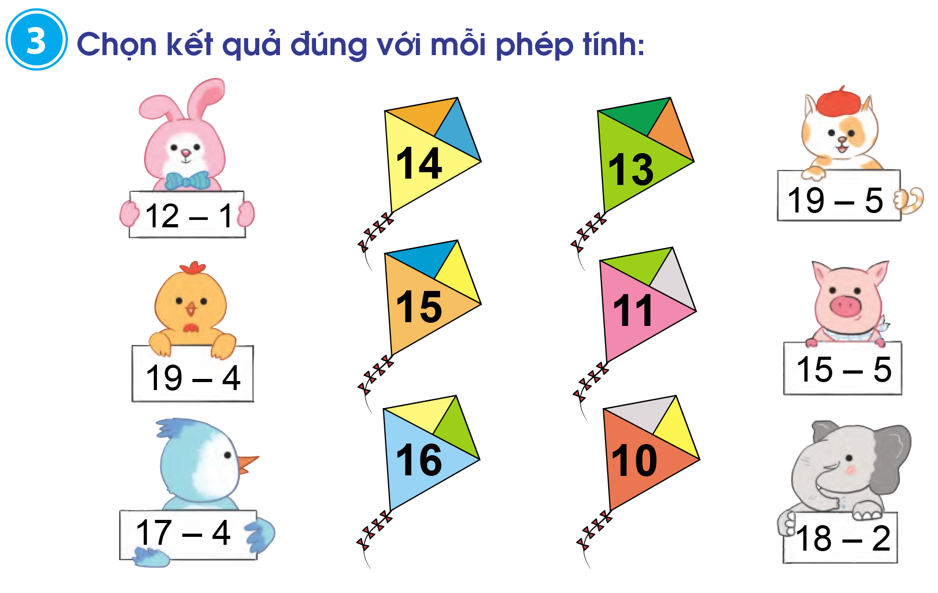

Slide 6
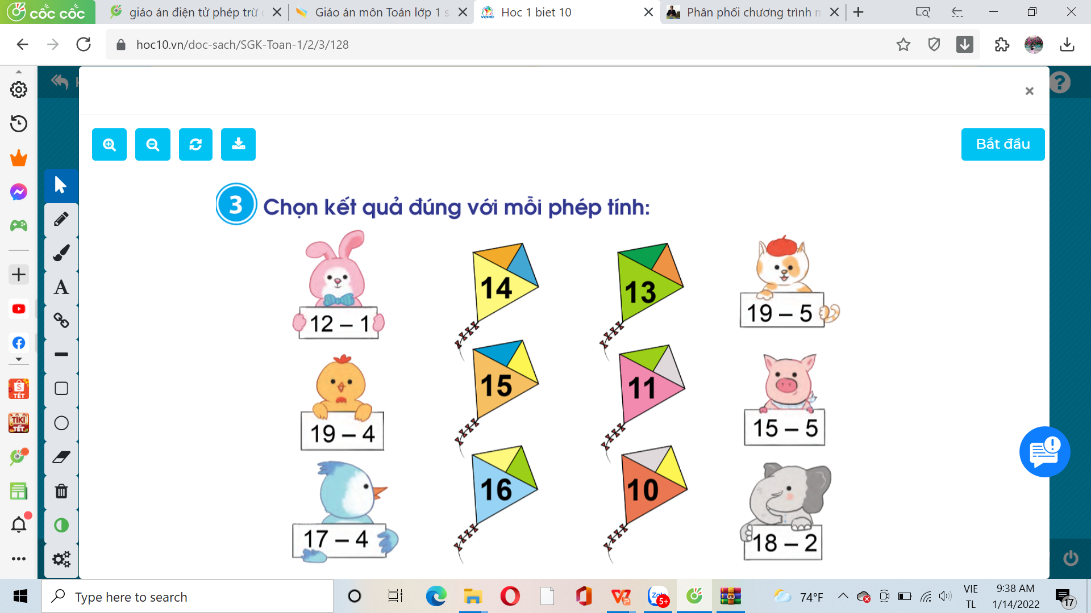

Slide 7

4. Nêu phép tính thích hợp với mỗi tranh vẽ.

Slide 8
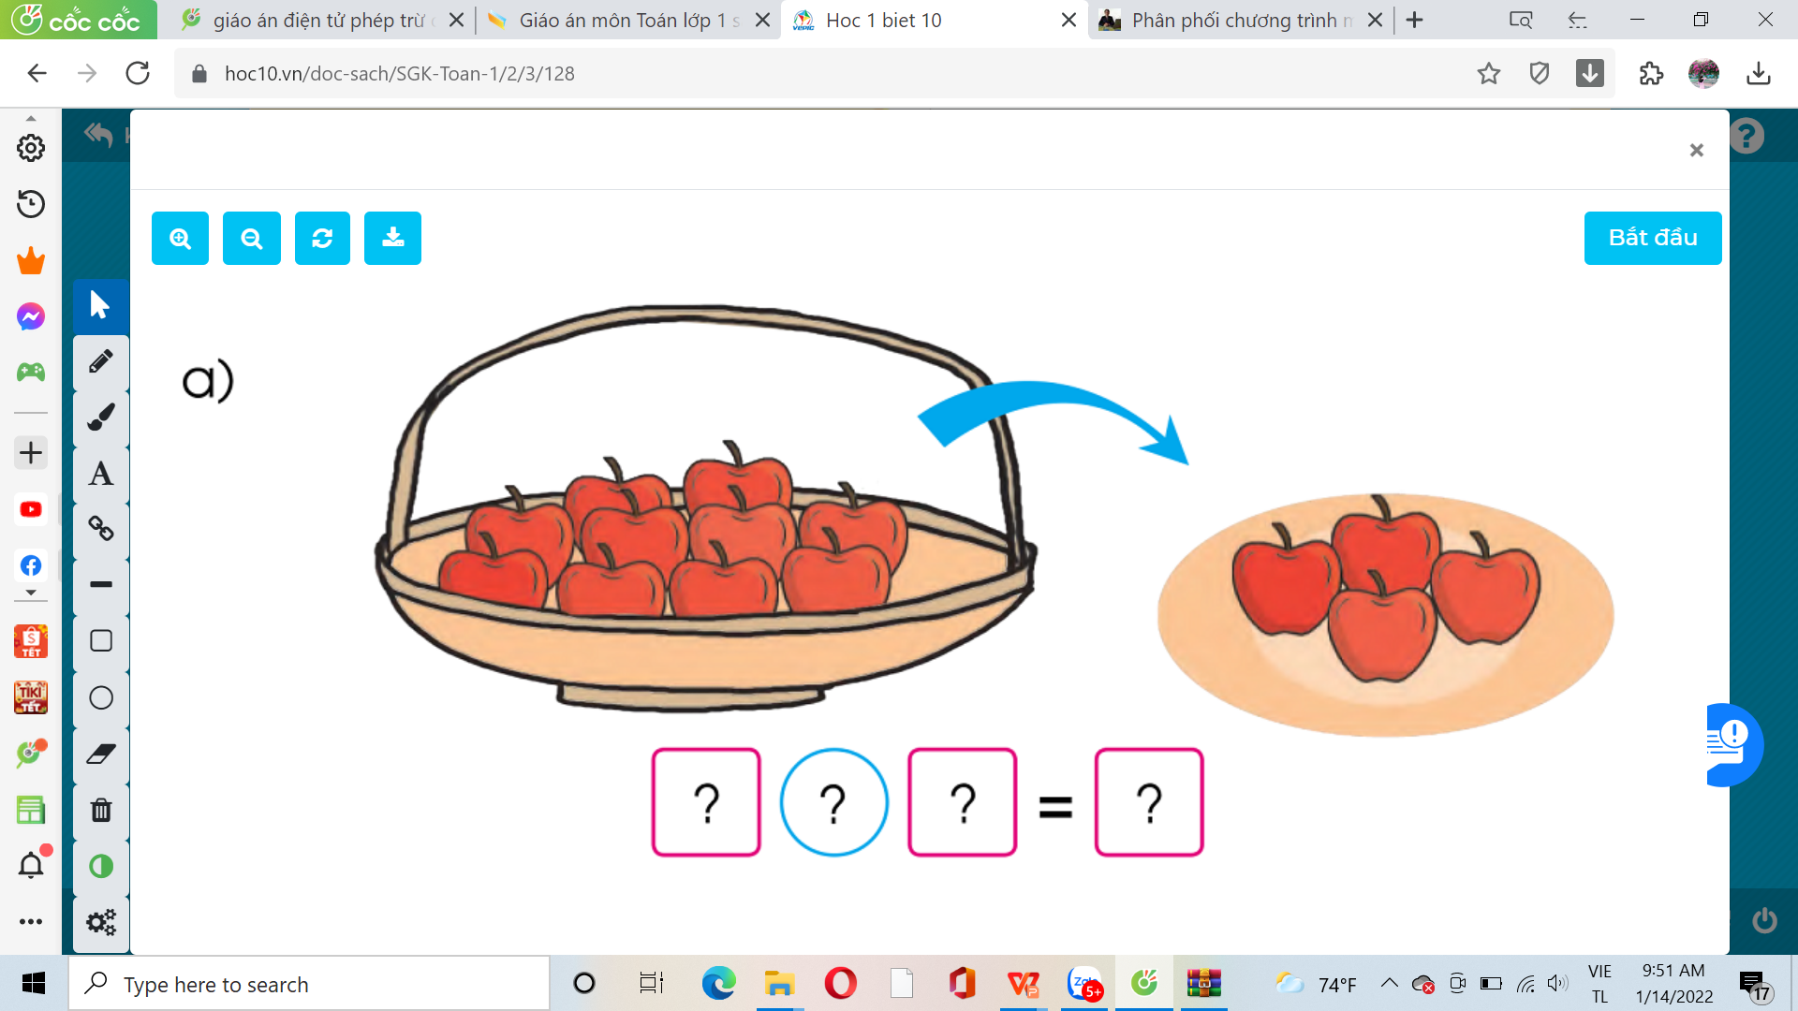
14
-
4
10

Slide 9
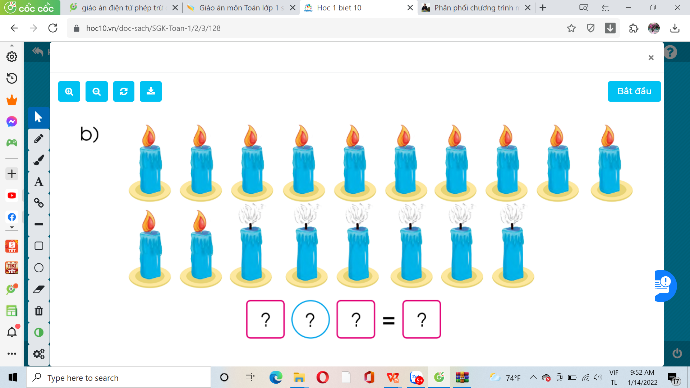
18
-
6
12

Slide 10

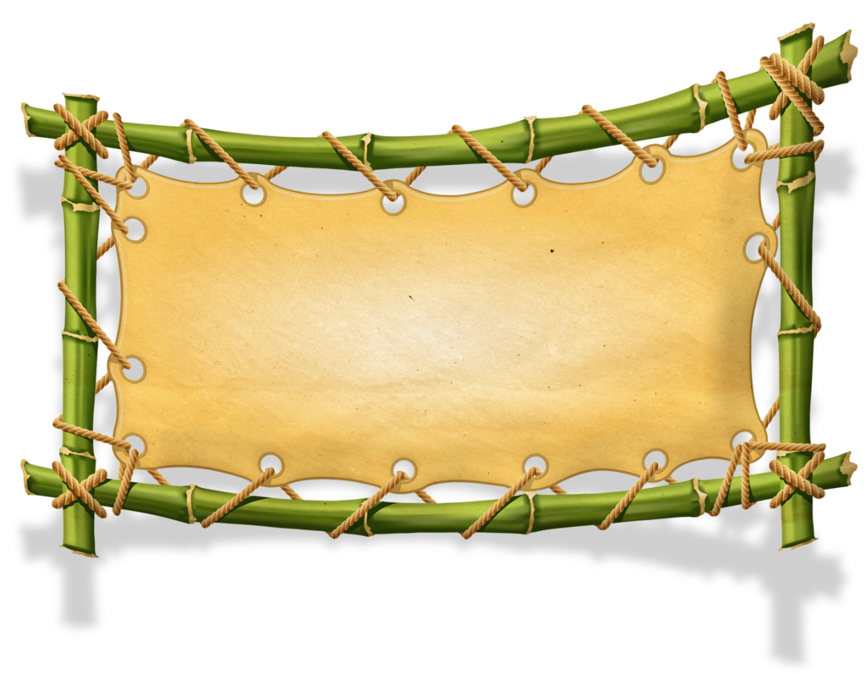













Game Cuộc Phiêu Lưu Của Jack – Jetpack Joyride

Slide 11


17 – 5 = ?
Trả lời xong câu hỏi nhấn vào đây
11
13
12
15

Slide 12


14 – 3 = ?
14
15
16
11

Slide 13
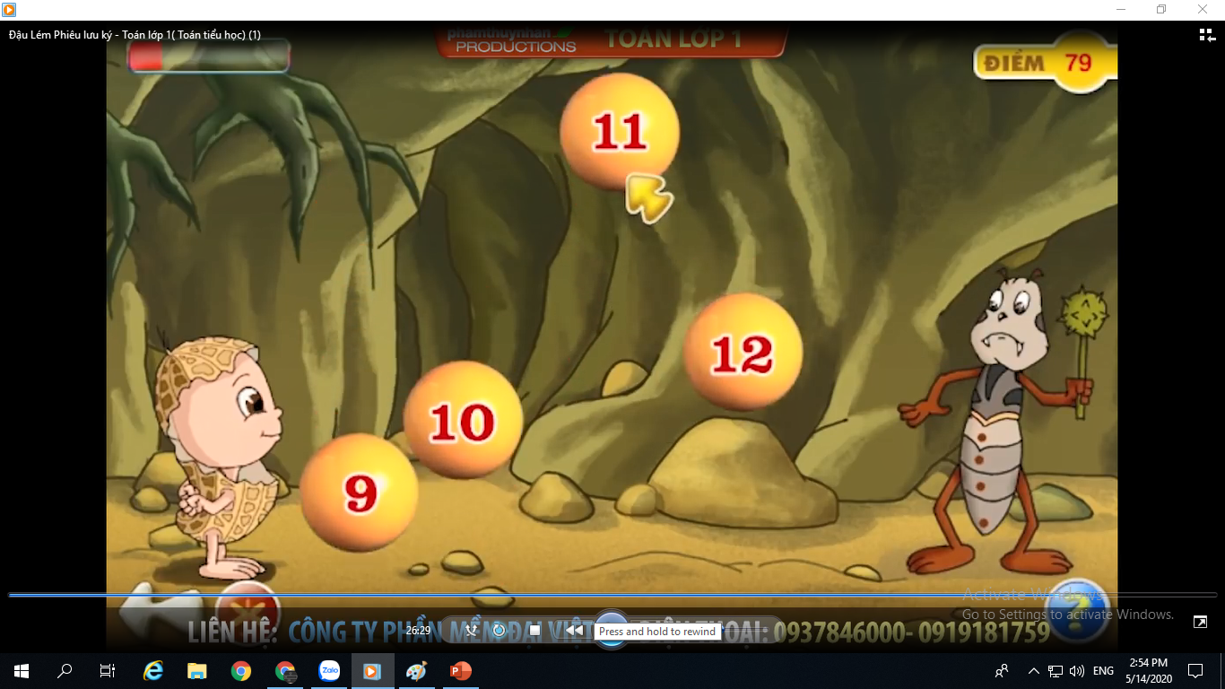
16 – 4 = ?
12
17
18
19

Slide 14


15 – 3 = ?
13
14
12
16

Slide 15
14 – 4 = ?
18
10
17
19

